Slide 1
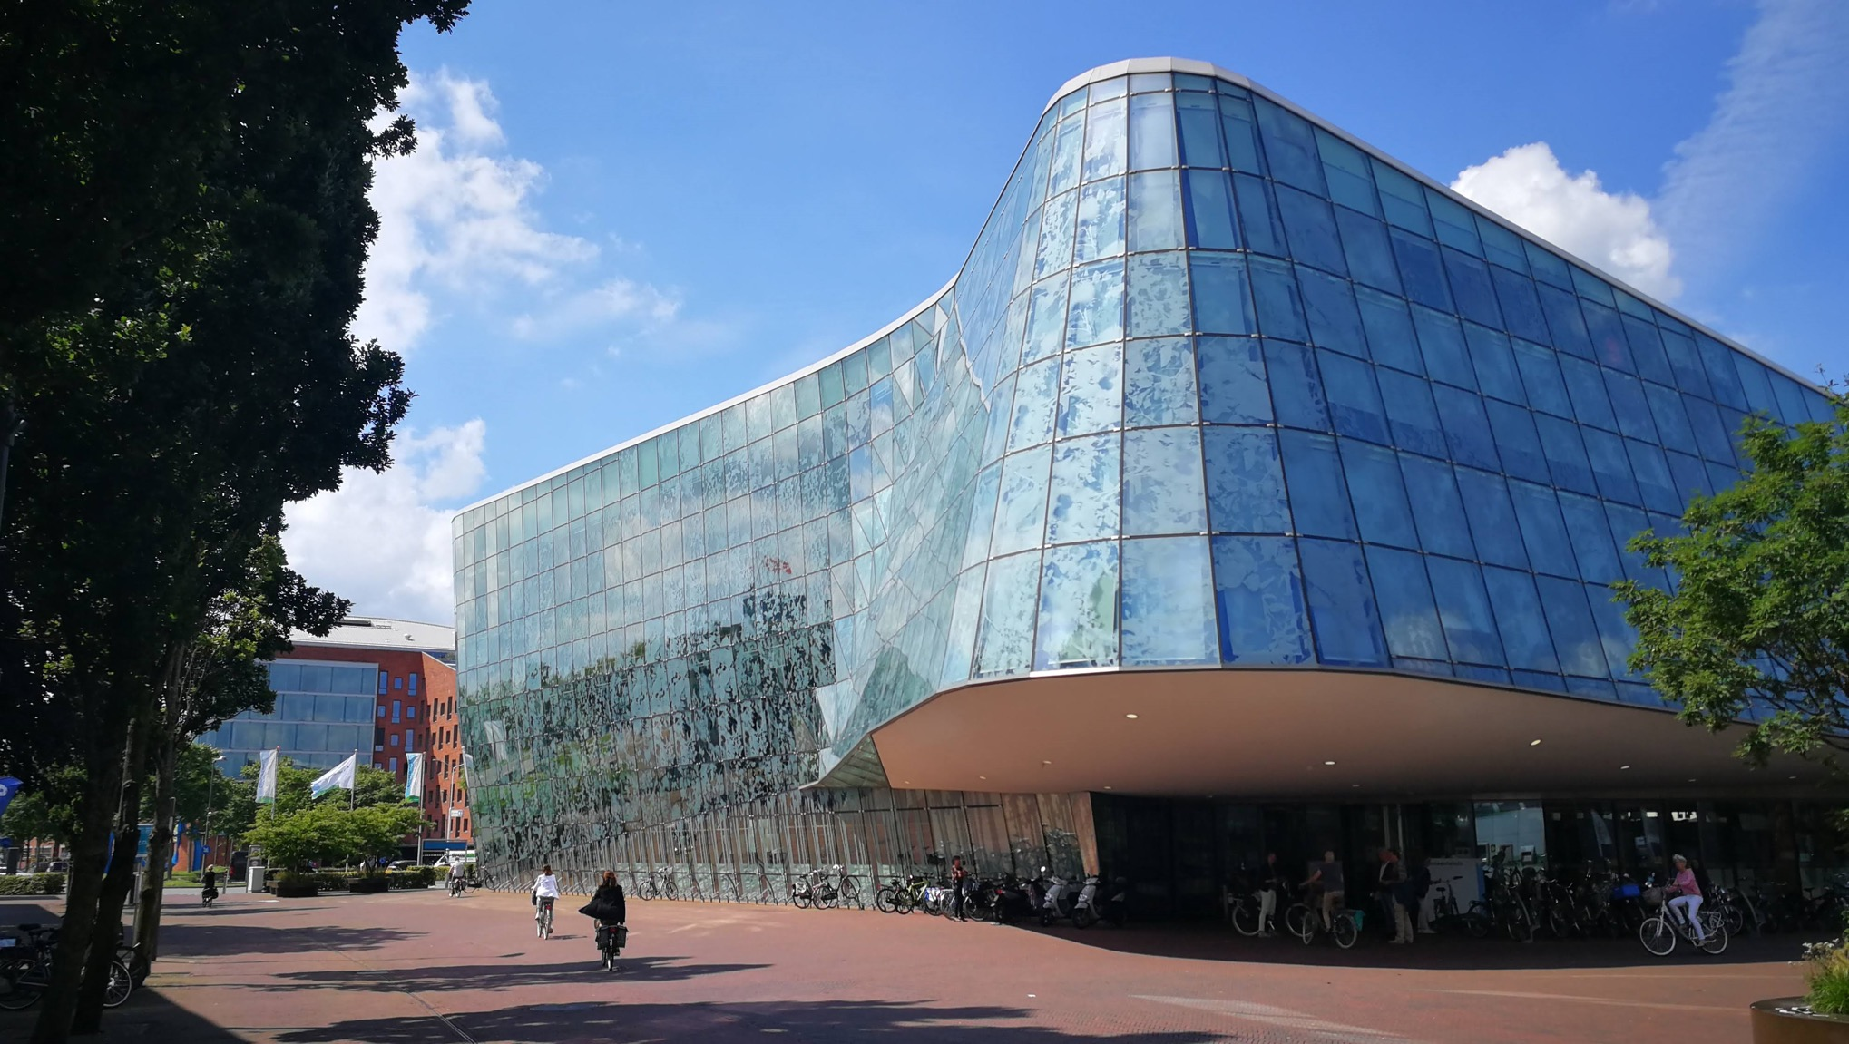
Ga naar menti.com:
8286014
Gespreksleider:
Johan Simon
Welkom bij de tweede meedenkgroep warmtetransitie
Controleer of uw microfoon uitstaat
De chat is niet bedoeld voor discussie
Stel uw vragen in de deelsessies
Interactie in de deelsessies

Slide 2
Programma
Opening wethouder Erik van Zuylen
Terugblik tweede meedenkgroep (maart 2020)
Update verkenningsbuurten en uitvoeringsstrategie
Aanbod gemeente en presentatie Duurzaam Warmteproject Planetenbuurt
Deelgroepen over uitvoeringsstrategie
Uitkomsten en vervolgstappen

Slide 3
Wat zijn uw verwachtingen?
Ga naar menti.com:
8286014

Slide 4
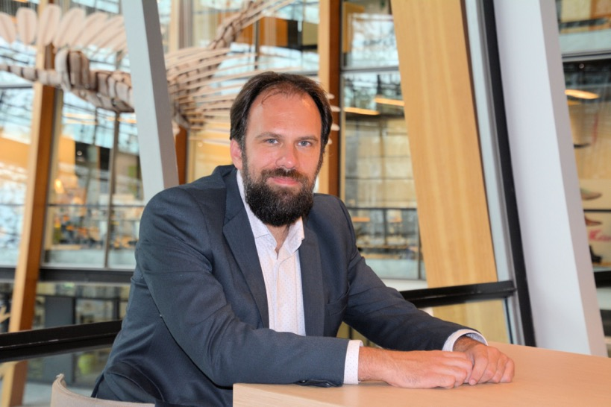
Erik van Zuylen
Wethouder duurzaamheid

Slide 5
De Warmtetransitie
Parijs
Regionale Energie Strategie
Transitievisie Warmte
Buurtplan 1
Regio
Gemeente
Wijk en dorp
NL
Buurtplan 2
Buurtplan X
Buurtplan 3
Wereld
Klimaatakkoord
Warmtewet 2.0, Omgevingswet, Energiewet
Nationale én
Regionale opgave
Gemeenten krijgen een regierol

Slide 6
Transitievisie Warmte Alphen ad Rijn
Gemeenten stellen uiterlijk eind 2021 een Transitievisie Warmte (TVW) vast met tijdpad voor een (stapsgewijze) aanpak richting aardgasvrij
Beschrijving warmtebronnen en infra

Slide 7
Stappenplan en meedenkgroep
Analyse warmtevraag
Visie 2050
Fasering en startwijken
Transitievisie Warmte
Uitvoerings-strategie
Bestuurlijke betrokkenheid
Communicatie & Participatie: stakeholders en bewoners
Zorgen, kansen en betrokkenheid
Meedenkgroep 1
Verkenningsbuurten
Meedenkgroep 2
Uitvoeringsstrategie
Meedenkgroep 3

Slide 8
Terugblik vorige meedenkgroep

Slide 9
Terugblik 2e meedenkgroep
Resultaten meedenkgroep
Selectieproces verkenningsbuurten (Verkenningsbuurt versus generiek):
ingewikkeld maar logisch
‘makkelijke’ buurten versus slecht geïsoleerde buurten: wellicht juist daar beginnen?
Focus op warmtebron en levering
Advies om ook maatregelen achter de voordeur inzichtelijk te maken
Financiering
Uitwerking TVW
Nadere toelichting in verslag en TVW
In uitvoeringsstrategie beschrijven: hele aardgasvrij traject voor verkenningsbuurten én niet-verkenningsbuurten
Aandacht voor kosten en maatregelen achter de voordeur. Niet alleen focus op collectief maar ook uitwerking van individueel.
Financiering op hoofdlijnen voor verkenningsbuurten: uitwerking na TVW

Slide 10
Terugblik 2e meedenkgroep
Resultaten meedenkgroep
Ook stimuleren nieuwbouw
Meer en beter inwoners betrekken: zorgen over heldere communicatie en gevolgen inwoners
Zorgen over warmtenet: wat zijn voor – en nadelen? Participatie in warmtenet een optie ?
Kennis delen met inwoners (gluren bij de buren). Handreiking ?
Uitwerking TVW
Apart beleidstraject: niet in TVW
Betere communicatie / meer kanalen benutten.
Helder verhaal / Q&A: inwonerspanel
Goede voorbeelden in etalage
Betrekken inwoners bij uitwerking beleid: benutten expertise

Slide 11
Terugblik 2e meedenkgroep Verkenningsbuurten
Koudekerk ad Rijn
Kansen nieuwbouw / enthousiast dorpsoverleg / actief verenigingsleven/kansen aquathermie
Ridderveld-West
Waarom geen Burgtenbuurt of Weidebloemenbuurt ?
Verwerken in TVW: goede argumentatie selectie / exacte afbakening van verkenningsbuurten later in traject / TVW wordt 5 jaarlijks herzien
Zeeheldenbuurt / Tolstraat / Groene Dorp
Duurzaamheid koppelen aan leefbaarheid en sociale cohesie in de wijk

Slide 12
Terugblik 2e meedenkgroep Verkenningsbuurten
Burggooi
Aanname draagkrachtige inwoners / uitwerking individueel
Voordeel verkenningswijk: alles wordt uitgerekend / uitgezocht
Boskoop-West
Aandachtspunt isolatie: focus niet alleen op aardgasvrij
Trek lering uit kleinschalige pilot Waddinxveen ‘warmte uit Gouwe’

Slide 13
Hoe verder met de meedenkgroep? Van meedenken naar meedoen (na TVW)
Meedenkgroep naar een krachtige inwonersraad ? (denktank? klankbordgroep?)
Een groep of groepen (de warmtetransitieraad ?) die samen met gemeente en stakeholders werken aan de buurtuitvoeringsplannen en aan een algemene strategie voor de niet-verkenningsbuurten:
adviseert gevraagd en ongevraagd over de – stappen in – de warmtetransitie
brengt deskundigheid in op zowel technisch als participatief gebied
heeft een ambassadeursfunctie voor wijken en buurten
werkt samen aan projecten in buurten en wijken
Hoe vindt u dat we verder zouden kunnen gaan in de samenwerking ?
Expertise en kennis van buiten naar binnen. We kunnen het niet alleen!

Slide 14
Verkenningsbuurten en uitvoeringsstrategie Gemeente Alphen aan den Rijn

Slide 15
Proces naar verkenningsbuurten
8 kansrijke clusters
5 definitieve verkenningsbuurten
Gemeentebrede analyse
19 logische warmteclusters
Ridderveld West
Planetenbuurt
Zeeheldenbuurt Groene Dorp
Boskoop Buitengebied
Rijnhaven Oost
Boskoop West
Burggooi
6 voorlopige verkenningsbuurten
Ridderveld West
Planetenbuurt
Zeeheldenbuurt Groene Dorp
Boskoop West
Burggooi
Koudekerk aan den Rijn
Ridderveld Oost
Planetenbuurt
?
?
?
?
Multicriteria-analyse
Gemeentebrede sessie 1
Gemeentebrede enquête
Gemeentebrede sessie 2
Projectgroep stakeholders 3
Meedenkgroep 2 (fasering)
Tech-eco analyse FACTON

Slide 16
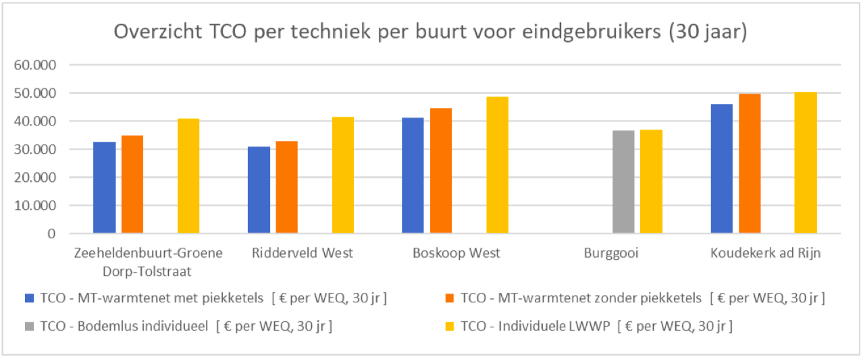
Analyse FAKTON – Totale Kosten

Slide 17
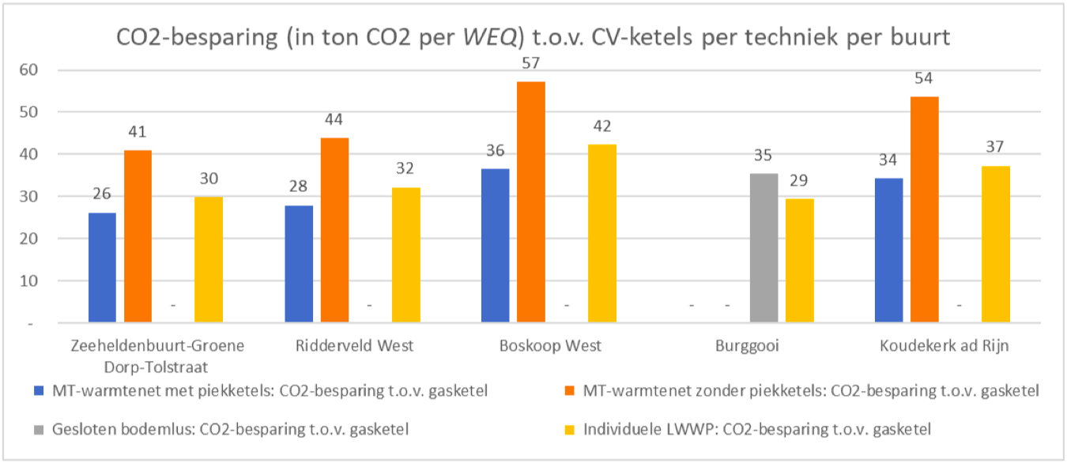
Analyse FAKTON – CO2

Slide 18
Analyse FAKTON – Conclusie
Oplossingsrichting
Warmtenet in Ridderveld-West, Zeeheldenbuurt en Boskoop-West
Individuele All-Electric oplossing in Burggooi
Geen duidelijke richting in Koudekerk
Kosten
Ridderveld West en Zeeheldenbuurt goedkoper
CO2 besparing
Meer CO2 besparing verwacht in Boskoop-West en Koudekerk a/d Rijn

Slide 19
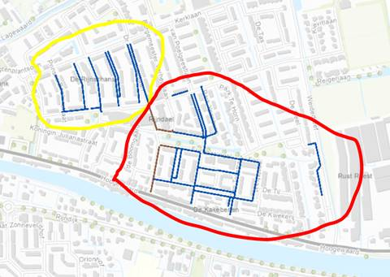
Overige overwegingen
Boskoop-West
Belangrijk om een dorp mee te nemen – niet alleen focus op kern Alphen
Congestiegebied elektranet: uitvoering na 2025 (maar verkenning kan starten op korte termijn)
Zeeheldenbuurt
Koppeling met transformatieproject Rijnhaven Oost en bedrijventerrein naast Rijnhaven
Koudekerk aan den Rijn
Gasleiding wordt vervangen op korte termijn ➔ op langere termijn aardgasvrij
Nu beginnen met hybride oplossing

Slide 20
Proces naar verkenningsbuurten
8 kansrijke clusters
5 definitieve verkenningsbuurten
Gemeentebrede analyse
19 logische warmteclusters
Ridderveld West
Planetenbuurt
Zeeheldenbuurt Groene Dorp
Boskoop Buitengebied
Rijnhaven Oost
Boskoop West
Burggooi
6 voorlopige verkenningsbuurten
Ridderveld West
Planetenbuurt
Zeeheldenbuurt Groene Dorp
Boskoop West
Burggooi
Koudekerk aan den Rijn
Ridderveld Oost
Planetenbuurt
Ridderveld West
Burggooi
Zeeheldenbuurt Groene Dorp
Boskoop West
Multicriteria-analyse
Gemeentebrede sessie 1
Gemeentebrede enquête
Gemeentebrede sessie 2
Projectgroep stakeholders 3
Meedenkgroep 2 (fasering)
Tech-eco analyse FACTON

Slide 21
Uitvoeringsstrategie
Stappenplan
Rollen en besluitvorming
Samenwerkingsstructuur
1. Aanpak Verkenningsbuurten
2. Gemeentebrede aanpak
3. Aanpak Bedrijven & Utiliteitsbouw
4. Regie op Collectieve bronnen
5. Communicatie en Participatie
6. Governance en update TVW

Slide 22
Verkenningsbuurten vs niet-verkenningsbuurten
Verkenningsbuurt
Na TVW opstellen van buurtuitvoeringsplan
Gericht op aardgasvrij (in stappen)
Wijkuitvoeringsplan kan ook gericht zijn op hybride als tussenstap
Onrendabele top afdekken
Niet - verkenningsbuurt
Faciliteren van lokale initiatieven
Stand-alone projecten
Generieke ondersteuning via energiecoaches / energieadvies op maat
Focus op isolatie en ‘no regret’ maatregelen
Handelingsperspectief

Slide 23
Buurtuitvoeringsplan
Bewonersparticipatie
Technisch / economisch wijkplan
gebouwschil
installaties
apparaten

Slide 24
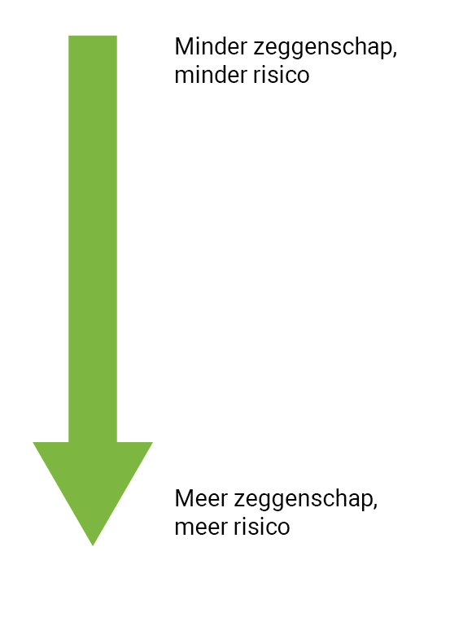
Rol gemeente bij warmtenet
Facilitator
Geen actieve rol. De markt pakt het op.
Regisseur (concessieverlener)
Een warmte exploitant ontwikkelt en exploiteert de warmtevoorziening voor een bepaalde periode.
Participant (PPS)
De gemeente ontwikkelt samen met andere partners.
Eigenaar gemeentelijk warmtebedrijf
Eigenaar en exploitant van warmtevoorziening.

Slide 25
Aanbod gemeente bij verduurzaming woning
Duurzaamheids- & stimuleringslening
Energieadvies koopwoningen
Energiecoaches Energiek Alphen
Energieadvies op maat
Energieadvies VvE’s
Energieadvies huurders
Duurzaam Bouwloket
Energiemaatjes
Aanbrengen van kleine fysieke maatregelen huurders
Collectieve inkoopactie
Subsidie voor groen dak, tuin en opvang hemelwater

Slide 26
Duurzaam Warmteproject Planetenbuurt
Grote gebouwen met 70% warmtevraag
Alrijne ziekenhuis
Verpleeghuis Oudshoorn
Scala College
Woonforte
Stichting Driehoorne
Energie Oude Rijn
Verbinden Alrijne aan Scala College
Aanbesteding warmtebedrijf
Aanvragen subsidies
Stapsgewijze aanpak
Op lange termijn aardgasvrij

Slide 27
Deelsessies uitvoeringsstrategie

Slide 28
Deelsessies
Wat is de belangrijkste randvoorwaarde om aan de slag te gaan in de verkenningsbuurten?
Welke informatie heeft u dan nodig als bewoner?
Hoe geven we vervolg aan de meedenkgroep/ wat zou uw rol kunnen zijn?
Welke stappen kunt u zelf zetten?
Hoe ziet u de rol van de gemeente, uzelf en andere partijen?
Hoe krijgen we meer inwoners betrokken?

Slide 29
Hoe verder?
Ga naar menti.com:
8286014

Slide 30
Conclusie en afronding

Slide 31
Bedankt voor uw deelname
Nog vragen?
Mail naar: duurzaamheidsloket@alphenaandenrijn.nl

